Slide 1
Imbalanced data

Slide 2
Imbalanced data
비대칭적인 데이터
비(Im-) 대칭(balanced)
데이터가 많은 쪽(majority)으로 편향되는 경향
보통은 데이터가 적은 쪽(minority)에 관심
예: 암, 구매고객 등
텍스트 분석에서도 흔히 발생

Slide 3
해결책
비용 함수 기반
minority에 가중치를 두어 학습
샘플링 기반
언더샘플링(undersampling): 데이터를 줄임
오버샘플링(oversampling): 데이터를 늘림

Slide 4
언더샘플링

Slide 5
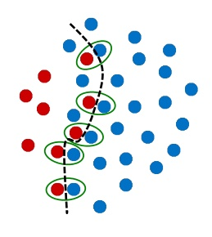
Tomek link
Tomek link: 가장 비슷한 데이터가 다른 분류인 데이터
제거하면 사이가 벌어져서 분류가 잘 됨

Slide 6
오버샘플링

Slide 7
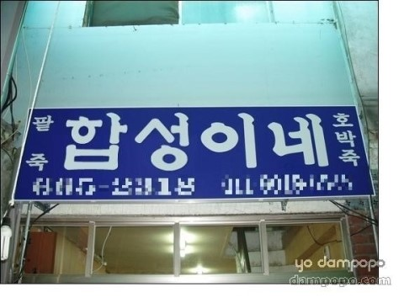
SMOTE
Synthetic Minority Over-sampling Technique

Slide 8
SMOTE의 종류
regular
borderline
SVM
ADASYN

Slide 9
SMOTE - Regular
minority에서 무작위로 데이터 A를 뽑는다
minority 중에 뽑힌 데이터와 비슷한 데이터 B를 찾는다
각 변수를 A와 B 사이에 랜덤하게 만든 새 데이터 C를 추가한다

Slide 10
SMOTE - Borderline
minority에서 무작위로 데이터 A를 뽑는다
minority 중에 뽑힌 데이터와 가장 비슷한 데이터들을 찾는다
경계선에 가까운 데이터만 합성한다
비슷한 데이터가 모두 majority → 잡음일 가능성 높음
비슷한 데이터가 모두 minority → 굳이 합성할 필요 X
비슷한 데이터 중 major와 minor 비율이 비슷 → 합성

Slide 11
SMOTE - Borderline

Slide 12
SMOTE – Borderline 변형
majority와 minority 양쪽에서 경계선에 가까운 데이터 oversampling

Slide 13
SMOTE – Borderline 변형

Slide 14
SMOTE - SVM
SVM을 수행한다
경계선과 가장 가까운 데이터 A를 찾는다
A와 가장 비슷한 데이터들을 고른다
비슷한 데이터들의 분류에 따라 내삽 또는 외삽을 한다

Slide 15
주변에 minority가 다수:
외삽(Extrapolation)
주변에 majority가 다수:
내삽(Extrapolation)

Slide 16
SMOTE - ADASYN
주변에 majority가 많은 minority 데이터에서 더 많이 합성

